Slide 1
Комплексні сполуки

Slide 2
План
1. Загальні відомості про комплексні сполуки.
2. Координаційні числа d-елементів.
3. Стабільність комплексів d-елементів.

Slide 3
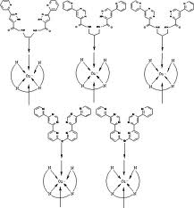
Комплексні сполуки
Комплексні сполуки або координаційні сполуки — складні хімічні сполуки, в яких можна виділити центральний атом (комплексоутворювач) і безпосередньо зв'язані з ним молекули або йони — так звані ліганди або аденти. Центральний атом та ліганди утворюють внутрішню сферу (комплекс); молекули або йони, які оточують комплекс — зовнішню координаційну сферу. Центральним атомом можуть бути як метали, так і неметали. Утворення комплексних сполук широко використовується в різноманітних галузях хімічної технології (виділення, очищення, розділення платинових, рідкісноземельних та деяких інших металів).
Ліганди і комплексні сполуки Cu (IІ)/Cu (IІI).

Slide 4
Загальні відомості про комплексні сполуки
Хімія комплексних сполук є однією з галузей сучасної хімії, що інтенсивно розвиваються. У зв'язку з цим, поняття «комплексні сполуки» постійно уточнюється і доповнюється. Відповідно до класичного визначення, комплексні сполуки — це сполуки, до складу яких входять комплексні частинки, що вміщують центральний атом (комплексоутворювач) оточений лігандами.

Slide 5
За Ф. Коттоном і Дж. Уїлкінсоном дане визначення комплексних сполук потребує деяких уточнень:
-по-перше, комплексоутворювач і ліганди повинні бути стабільними при звичайних умовах;
-по-друге, реакції комплексоутворення повинні протікати у звичайних хімічних умовах.
-по-третє, до комплексних сполук слід віднести також продукти приєднання лігандів до молекул:
SiF₄ + F⁻ = SiF₆²⁻;
і продукти взаємодії молекул за донорно-акцепторних механізмом:
NH₃ + BF₃ = NH₃BF₃.

Slide 6
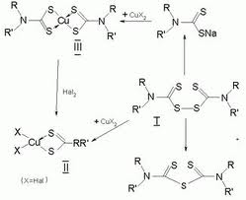
Отже, класичне визначення комплексних сполук потребує доповнень:
Комплексні сполуки — це сполуки, до складу яких входять комплексні частинки (комплекси), що вміщують центральний атом (комплексоутворювач) оточений лігандами. Утворення комплексів можна представити як результат взаємодії за донорно-акцепторним механізмом стабільних при звичайних умовах частинок: атомів, йонів або молекул.

Slide 7
Приведене вище визначення вказує, що, наприклад, такі частинки як CH₄, SO₄²⁻, NO₃⁻ та інші недоцільно представляти як комплекси, оскільки частинки C⁺ і H⁻, S⁶⁺ і О²⁻, N⁵⁺ і О²⁻ при звичайних умовах не існують.
Найбільш характерним комплексоутворення є саме для d-елементів.
Наявність значної кількості валентних частково заповнених орбіталей і схильність до утворення ковалентного зв'язку визначає значну кількість комплексних сполук, що утворюють d-елементи

Slide 8
Координаційні числа d-елементів
Найбільш характерними координаційними числами d-елементів є 4 і 6 (наприклад: [Pt(NH₃)₄]C_{l2}, К₂[Ni(CN)₄], К₄[Fe(CN)₆], Na₃[Co(NO₂)₆]). Менш характерним є координаційне число 2, яке, як правило, мають d-елементи у ступені окиснення +1, наприклад: [Ag(NH₃)₂]Cl, Na[Au(CN)₂].
Координаційні числа вищі за 6 є мало характерними і зустрічаються лише для деяких d-елементів другого і третього рядів (МI₃[ZrF₇], МI₄[ZrF₈]). Величина координаційного числа визначається електронною будовою, а також розмірами комплексоутворювача і лігандів.

Slide 9
Стабільність комплексів d-елементів
Серед монодентантних лігандів найбільш стабільні комплекси з d-елементами утворюють ціанід-йон, аміак, галогенід-йони і деякі інші. Утворення ціанідних комплексів є характерним для елементів підгрупи Купруму, підгрупи Цинку і d-елементів VIII групи. Вказані вище елементи (за винятком Феруму) утворюють також досить стабільні аміачні комплекси. Всі d-елементи утворюють більш-менш стабільні галогенідні комплекси.
Найменш характерним комплексоутворення є для елементів підгрупи Скандію і Титану. Для даних елементів характерним є утворення фторидних комплексів складу МI₃[ЭIIIF₆] і МI₄[ЭIVF₆].
Також для визначення стабільності металорганічних комплексів користуються емпіричним правилом 18 електронів: стабільним буде той комплекс, на зовнішній валентній орбіталі якого є 18, як його власних електронів, так і електронів лігандів.

Slide 10
умовні позначення
 | - біогенні елементи
 | - абіогенні малотоксичні елементи
 | - абіогенні токсичні елементи
 | - абіогенні високотоксичні елементи
 | - біохімічні властивості остаточно не встановлено
Біохімічні властивості d-елементів
Періоди | Підгрупи
 | 3b | 4b | 5b | 6b | 7b | 8b |  |  | 1b | 2b
IV | Sc | Ti | V | Cr | Mn | Fe | Co | Ni | Cu | Zn
V | Y | Zr | Nb | Mo | Tc | Ru | Rh | Pd | Ag | Cd
VI | La | Hf | Ta | W | Re | Os | Yr | Pt | Au | Hg

Slide 11
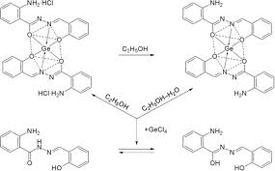
Синтез, будова і властивості комплексних сполук германію (IV)

Slide 12
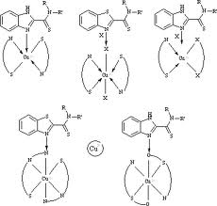
Біологічна активність координаційних сполук СО(ІІ)/ СО(ІІІ)

